Slide 1
Dirba 22 darbuotojai
Iš jų 10 trenerių
Sportuoja 617 asmenų
Direktorius – Darius Liaukevičius
Direktoriaus pavaduotoja ugdymui – Daiva Pacukonytė
Sporto vadybininkė – Renata Škarnulytė
www.lazdijusc.lt

Slide 2
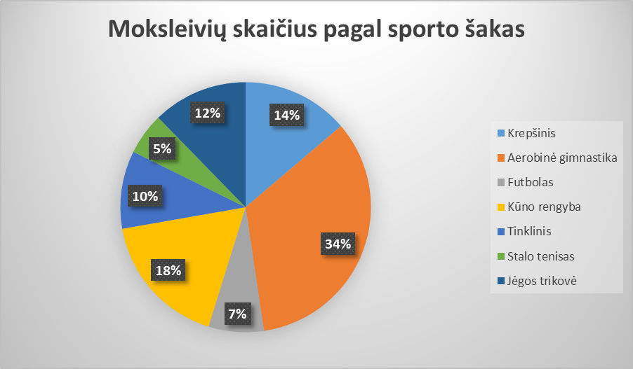
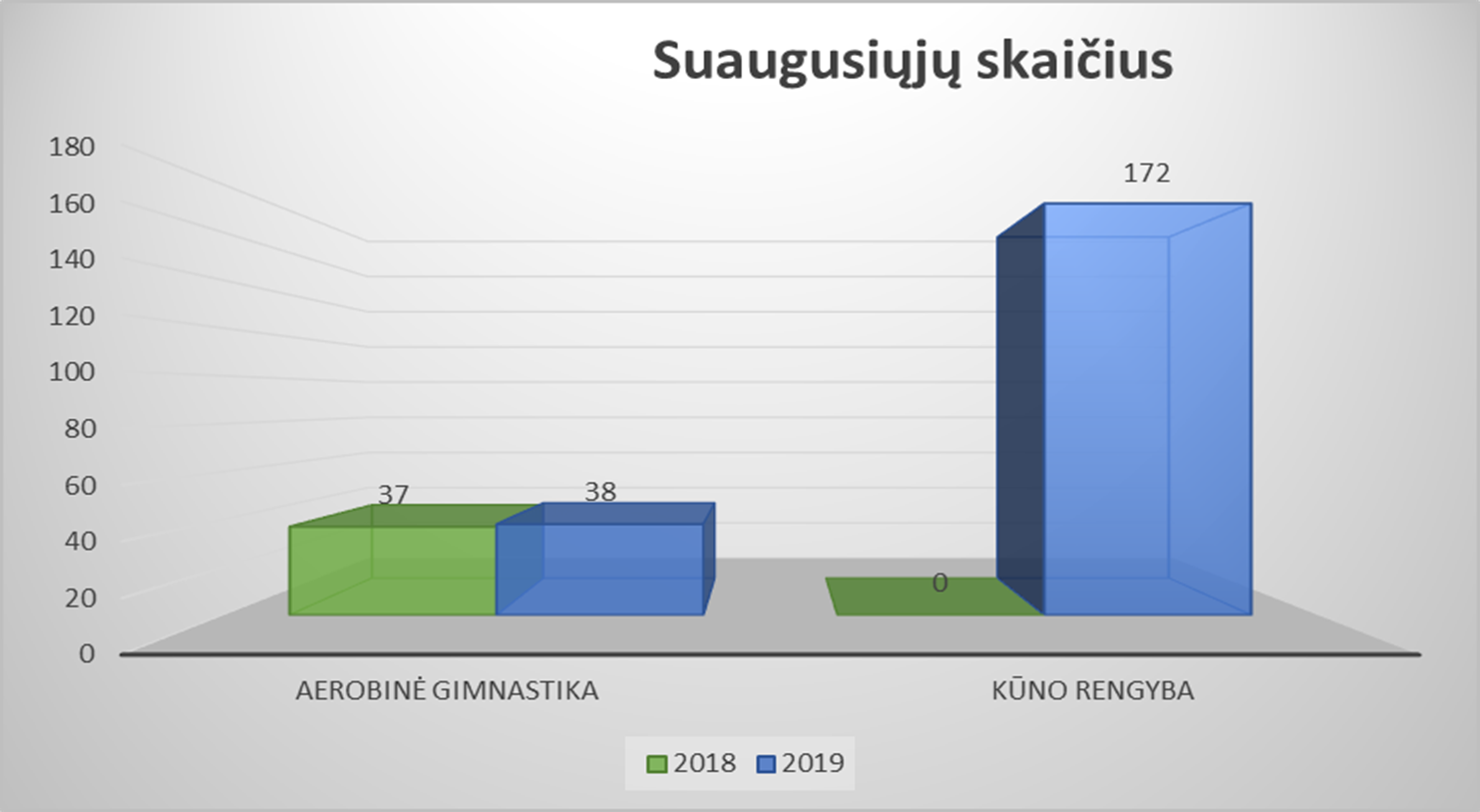
SISTEMINGAI SPORTUOJANČIŲJŲ SKAIČIUS - 617
407 moksleiviai
210 suaugusių

Slide 3
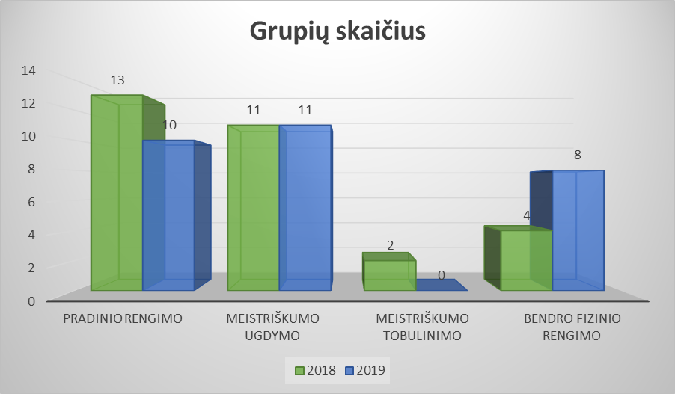
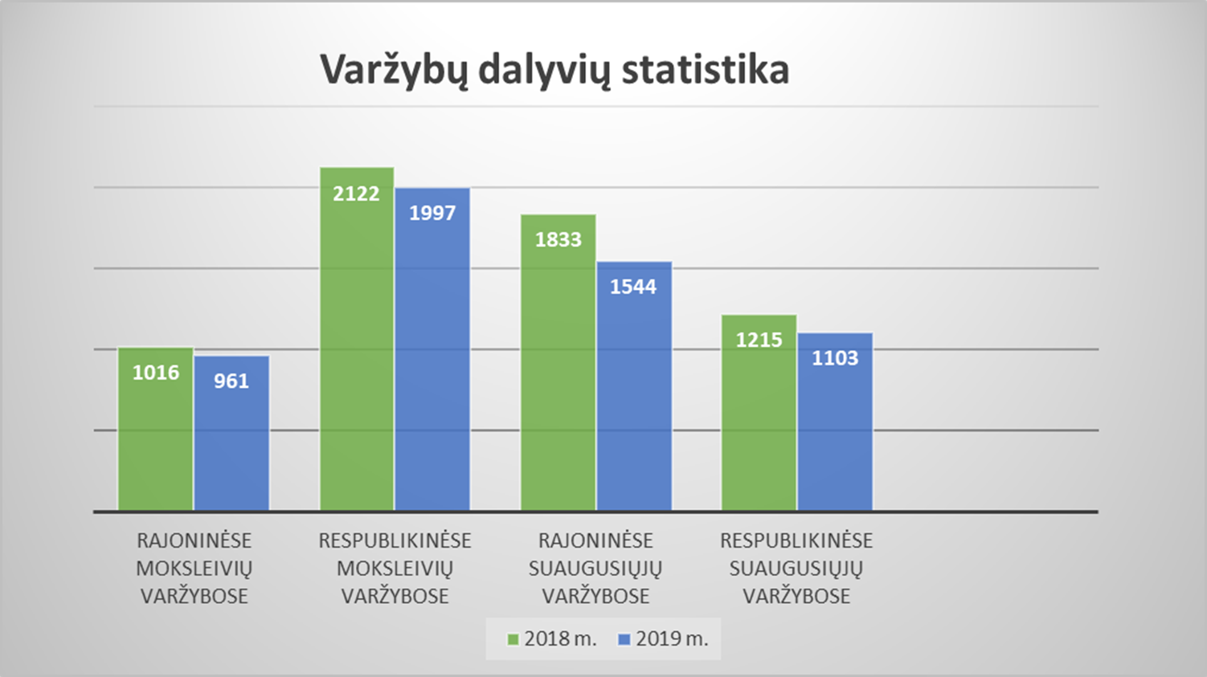
GRUPIŲ IR VARŽYBŲ DALYVIŲ STATISTIKA
2018 m. – 30 skaičius
2019 m. – 29 skaičius
2018 m. – 6186 dalyviai
2019 m. – 5605 dalyviai

Slide 4
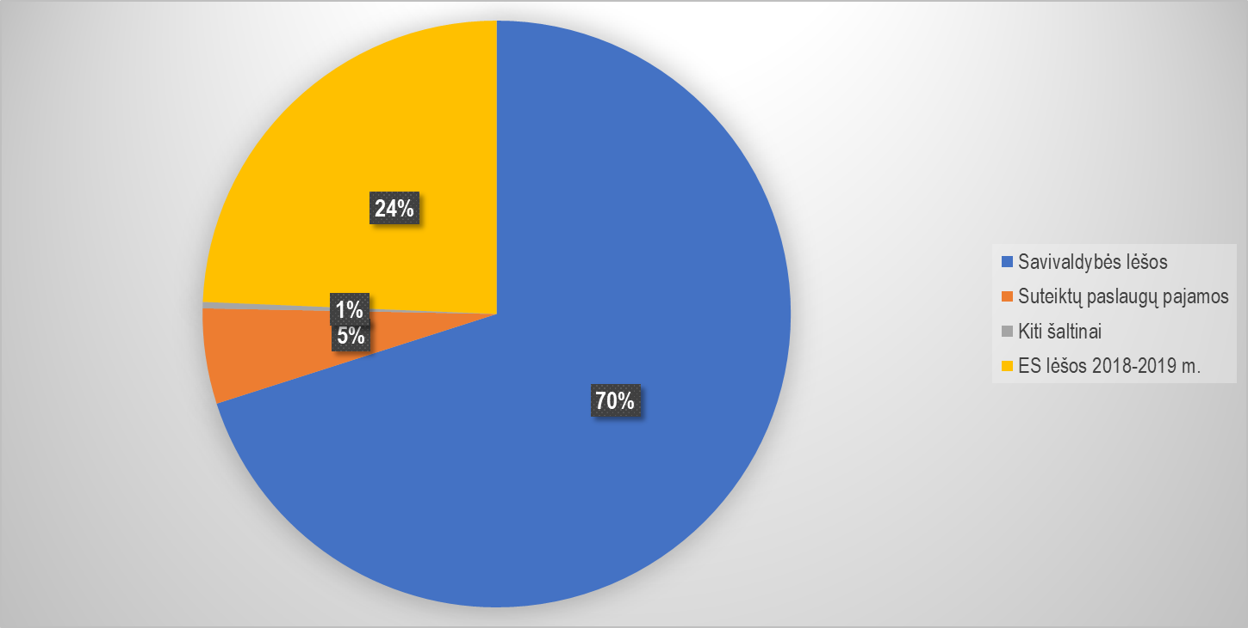
FINANSAVIMAS
Savivaldybės lėšos – 345 240 Eur Kiti šaltiniai – 977 Eur
Suteiktų paslaugų pajamos – 25 888 Eur ES lėšos 2018-2019 m. – 119 957 Eur

Slide 5
DALYVAVIMAS TARPTAUTINĖSE VARŽYBOS
Japonija Kanada
Suomija
Čekija
Azerbaidžianas
Portugalija Latvija Lenkija
Didžioji Britanija
Baltarusija
Bulgarija Austrija

